Slide 1




KEWIRAUSAHAAN
SISTEM INFORMASI
BUSINESS
PLAN
Abdi Setiawan - 2200016103
Fadillah Al Kautsar - 2200016081
Ayyub Abdurrahman - 2200016092
Ricky Tri Budianto - 2200016099
Agil Firli Gunawan - 2200016111
Taufan Ali - 2215016135

Slide 2

KEWIRAUSAHAAN
SISTEM INFORMASI
NGOMONGIN “FILOSOFI MIE”

Slide 3

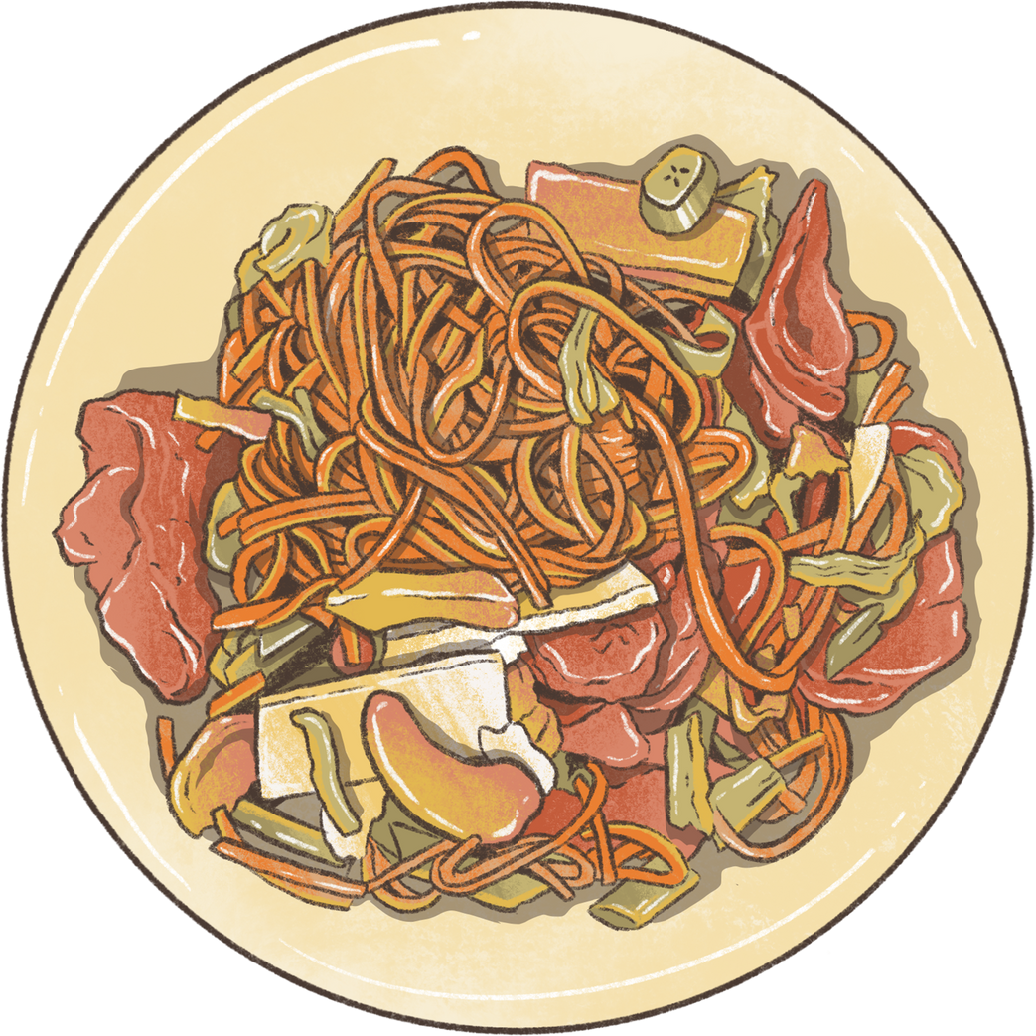


KEWIRAUSAHAAN
SISTEM INFORMASI
KENAPA MIE?
Karena mie bisa dinikmati kapanpun, dimanapun, serta disukai hampir setiap kalangan masyarakat. Seakan akan hidup masyarakat Indonesia tak lepas dari mie.

Slide 4
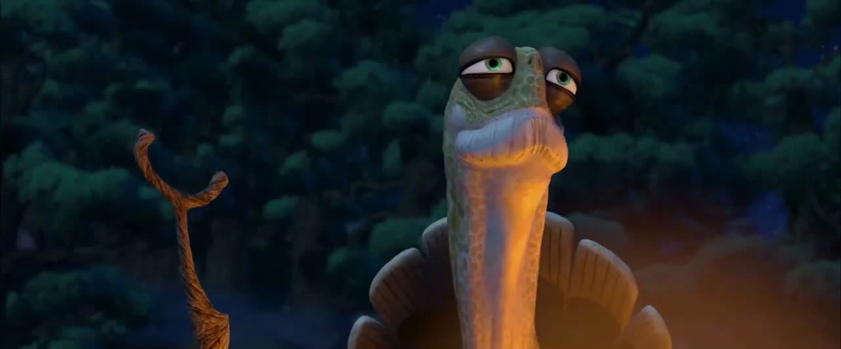
QUIT, DON’T QUIT, NOODLES

Slide 5
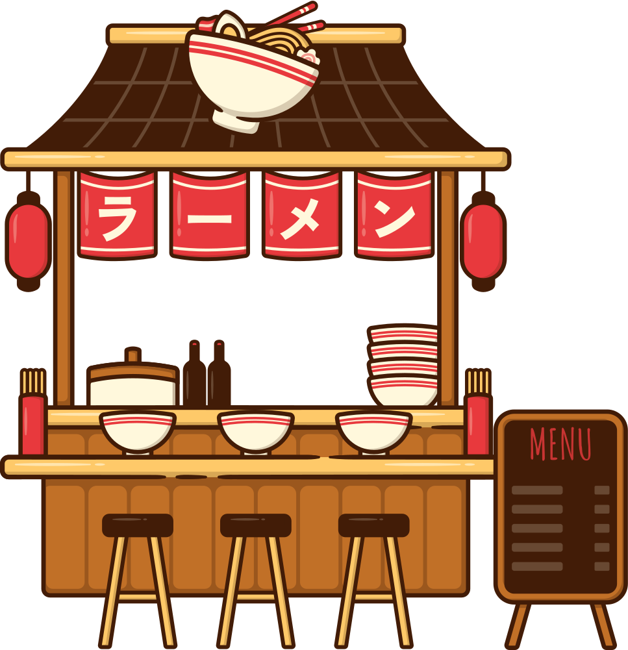
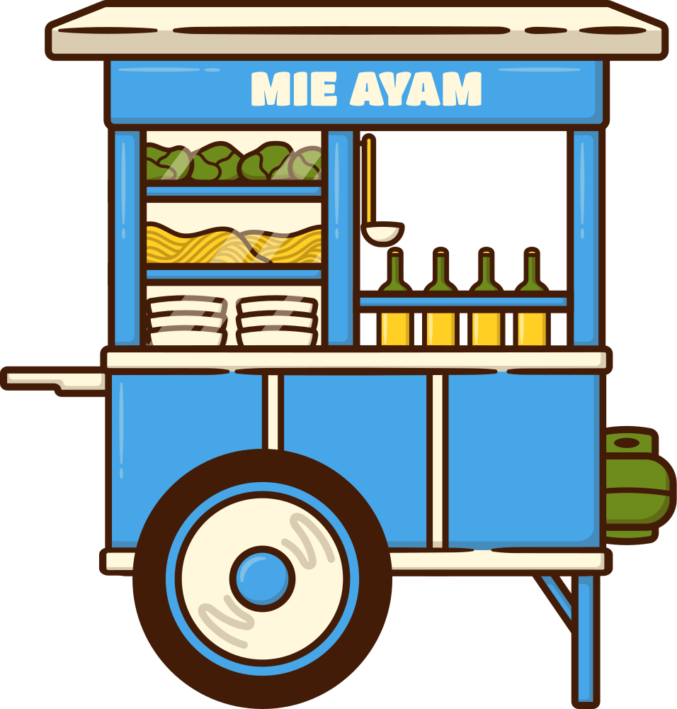
STRATEGI PEMASARAN
ATAU
BUKA KEDAI?
KELILING?

Slide 6

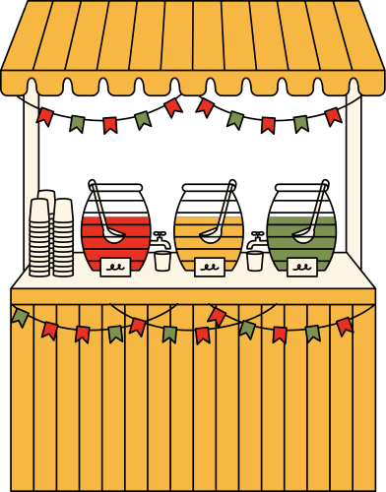

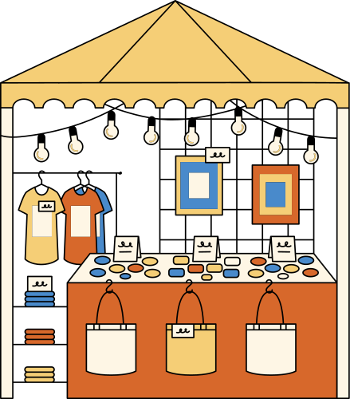









STRATEGI PEMASARAN
EVENT EVENT
BUKA KEDAI

Slide 7
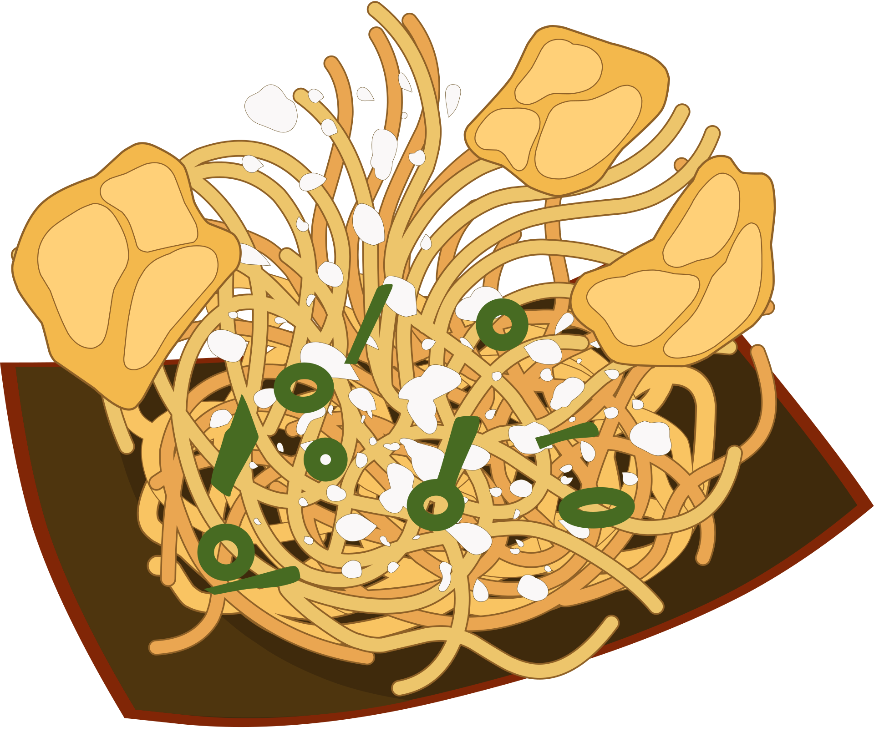
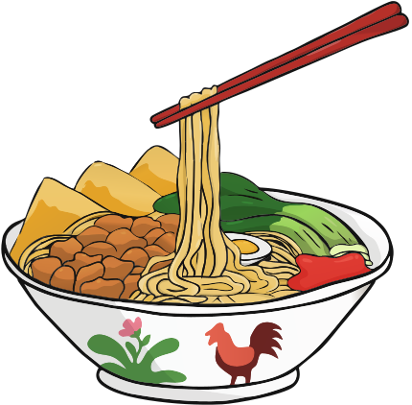
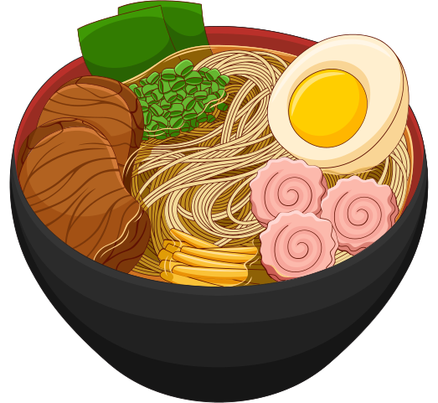
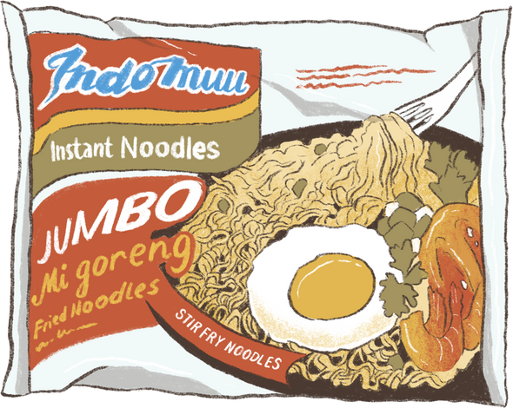
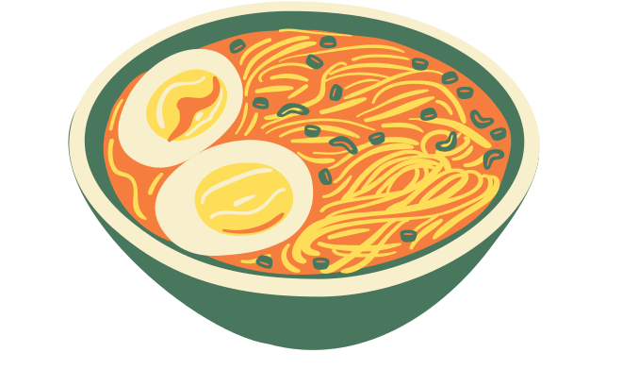
KEWIRAUSAHAAN
SISTEM INFORMASI
ANALISIS PERSAINGAN
MIE LEVEL
MIE AYAM
RAMEN
WARMINDO

Slide 8
KEWIRAUSAHAAN
SISTEM INFORMASI
ANALISIS PERSAINGAN
Kelebihan :
Rasa pedas yang variatif berbagai pilihan
Kemasan mie level yang modern dan menarik
Varian rasa yang menarik dengan keunikan
Kekurangan :
Harga lebih mahal dari mie instan biasa
Rasa pedas yang ekstrem tidak disukai semua orang
Terbatas hanya beberapa daerah
MIE LEVEL

Slide 9
KEWIRAUSAHAAN
SISTEM INFORMASI
ANALISIS PERSAINGAN
Kelebihan :
Rasa yang gurih lezat dengan topping ayam
Harga relatif terjangkau
Mudah ditemukan
Varian rasa dan bisa dicocokan seperti mie ayam + bakso, mie ayam + pangsit
Kekurangan :
Kalori mie yang tinggi
Kebersihan dan kuliatas penyajian bervariasi tergantung tempat
MIE AYAM

Slide 10
KEWIRAUSAHAAN
SISTEM INFORMASI
ANALISIS PERSAINGAN
Kelebihan :
Rasa yang autentik dan khas jepang
Tekstur mie yang kenyal
Pilihan rasa yang khas seperti (miso,shoyu dan tonkutsu)
Kekurangan :
Harga lebih mahal dibandingkan mie ayam atau mie instan
Membutuhkan waktu lebih lama
Ketersediaan yang masih terbatas di beberapa daerah
RAMEN

Slide 11
KEWIRAUSAHAAN
SISTEM INFORMASI
ANALISIS PERSAINGAN
Kelebihan :
Rasa yang unik dan nikmat mantap joss
Harga pelajar
Mudah ditemukan di berbagai daerah
Kekurangan :
Kandungan MSG yang tinggi
Kebersihan dan kualitas penyajian tergantung tempat
WARMINDO

Slide 12
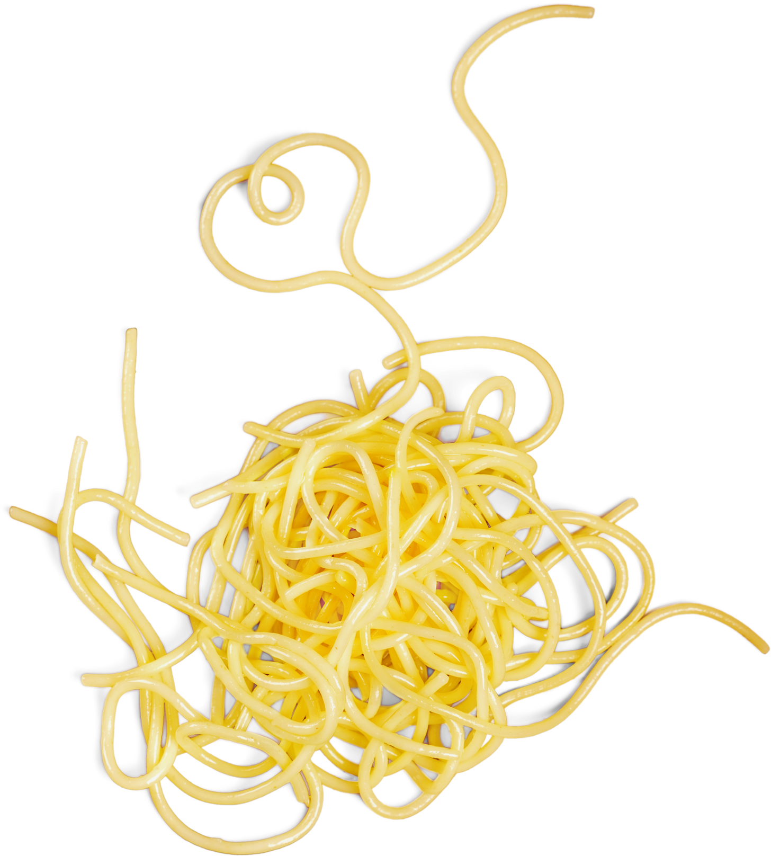




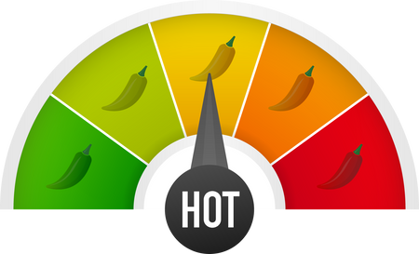
KEWIRAUSAHAAN
SISTEM INFORMASI
FILOSOFI MIE
Mie yang akan dijual FILOSOFI MIE memiliki 2 tipe mie berbeda dan pembeli dapat mengkustomisasi toping pada mie mereka. Tentunya Filosofi Mie akan memberikan porsi yang mengenyangkan dengan harga yang terjangkau.

Slide 13
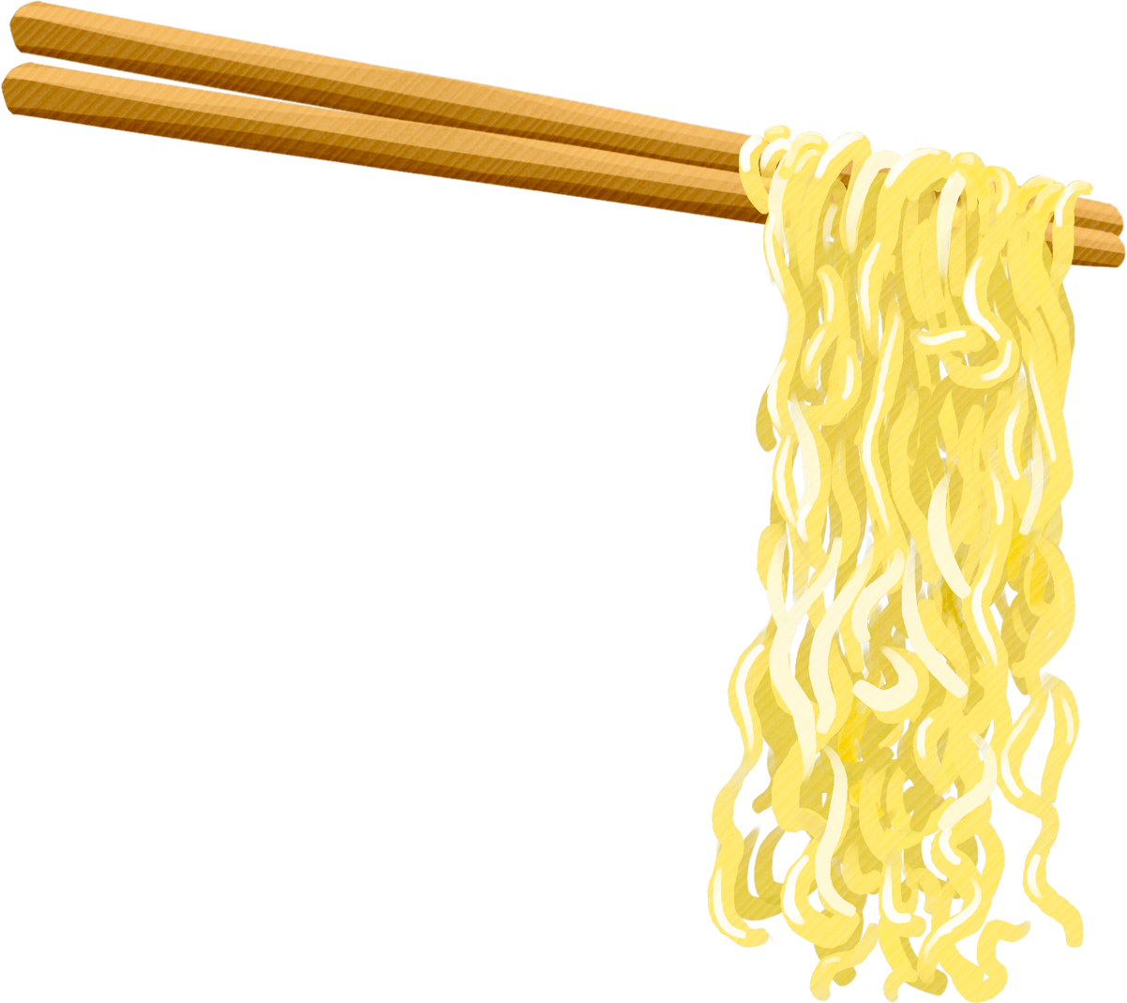

KEWIRAUSAHAAN
SISTEM INFORMASI
EVALUASI
Pada awalnya, Filosofi Mie akan beroperasi menggunakan dana pribadi. Seiring berjalannya waktu, jika Filosofi Mie hendak membuat cabang baru. Maka tidak menutup kemungkinan untuk menggaet investor sebagai partner bisnis.

Slide 14

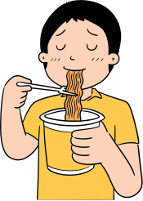
KEWIRAUSAHAAN
SISTEM INFORMASI
Apabila sudah tidak ada bahu untuk bersandar, masih ada filosofi mie untuk didahar.

Slide 15
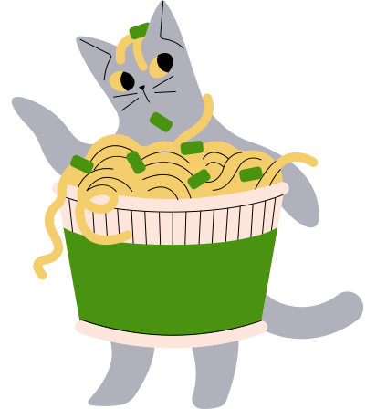
KEWIRAUSAHAAN
SISTEM INFORMASI
THANK
YOU

